Slide 1
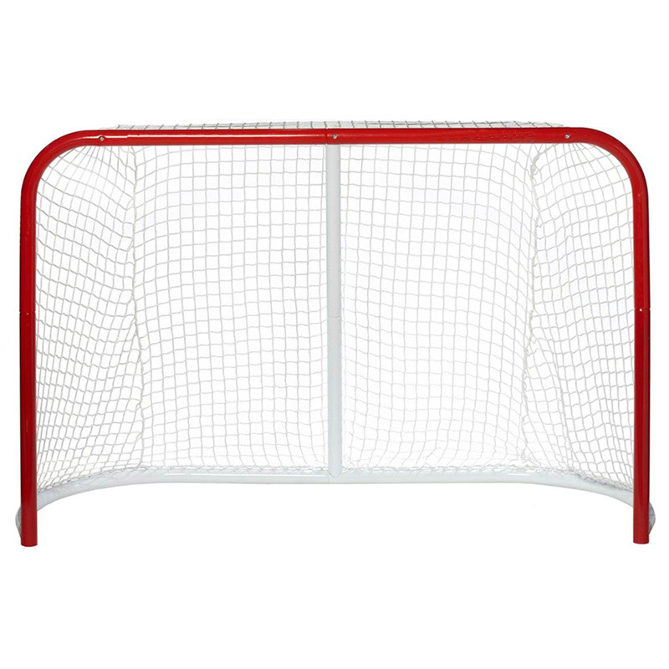
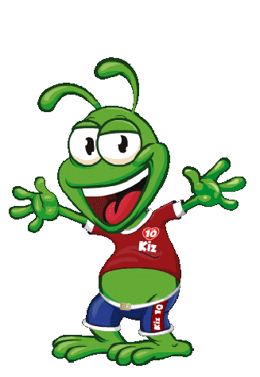

Забей кузнечику гол
Тренажер
«Безударные гласные в корне»
Начать

Slide 2

д лина
о
о
а

Slide 3
р чной
е
и
е

Slide 4
с лить
о
о
а

Slide 5
м лыш
а
о
а

Slide 6
сл варь
о
о
а

Slide 7
св тить
е
и
е

Slide 8
зв рьки
е
и
е

Slide 9
м лчит
о
о
а

Slide 10
б жит
е
и
е

Slide 11
м сты
о
о
а

Slide 12
зв нить
о
о
а

Slide 13
ст на
е
и
е

Slide 14
Список использованных источников
http://anyamashka.ru/photo/animashki/privet/skachat_dvizhushhiesja_kartinki/25-0-13073
http://oprezi.ru/fl/img/futbolnyj-myach-220.html
https://sv.bauer.com/street-hockey-goals/goals/performance-folding-steel-goal

